Slide 1
«ОКСА»
обеспечения функционирования комплексов средств автоматизации

Slide 2
Приложение по обеспечению функционирования комплексов средств автоматизации (далее «ОКСА») сочетает в себе функции HelpDesk системы, позволяющих автоматизировать работу служб
технической поддержки сервисного центра
материально-технического учета

Slide 3
Предметная часть
КСА – комплекс средств автоматизации (автоматизированная система объединяющая программные, технические средства по средствам локальных вычислительных сетей)
ТС – технические средства (вычислительная, периферийная техника, техника коммутации и связи эксплуатируемая на КСА)
СЦ – сервисный центр (обеспечивает функционирование КСА, техническая поддержка, ремонтно-восстановительные работы)

Slide 4









Технологический стек

Slide 5
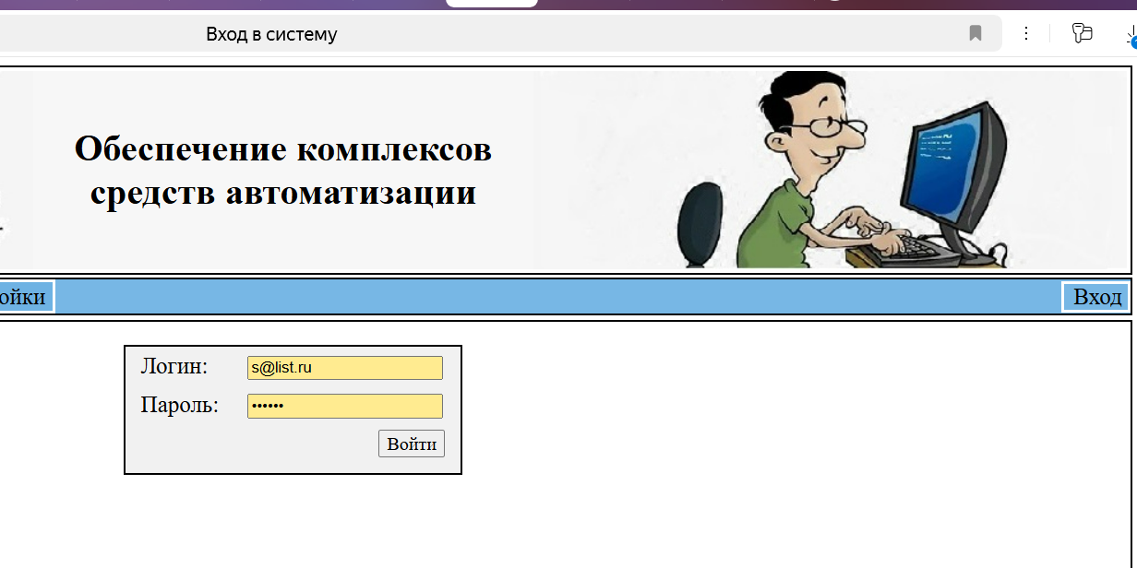
аутентификация

Slide 6
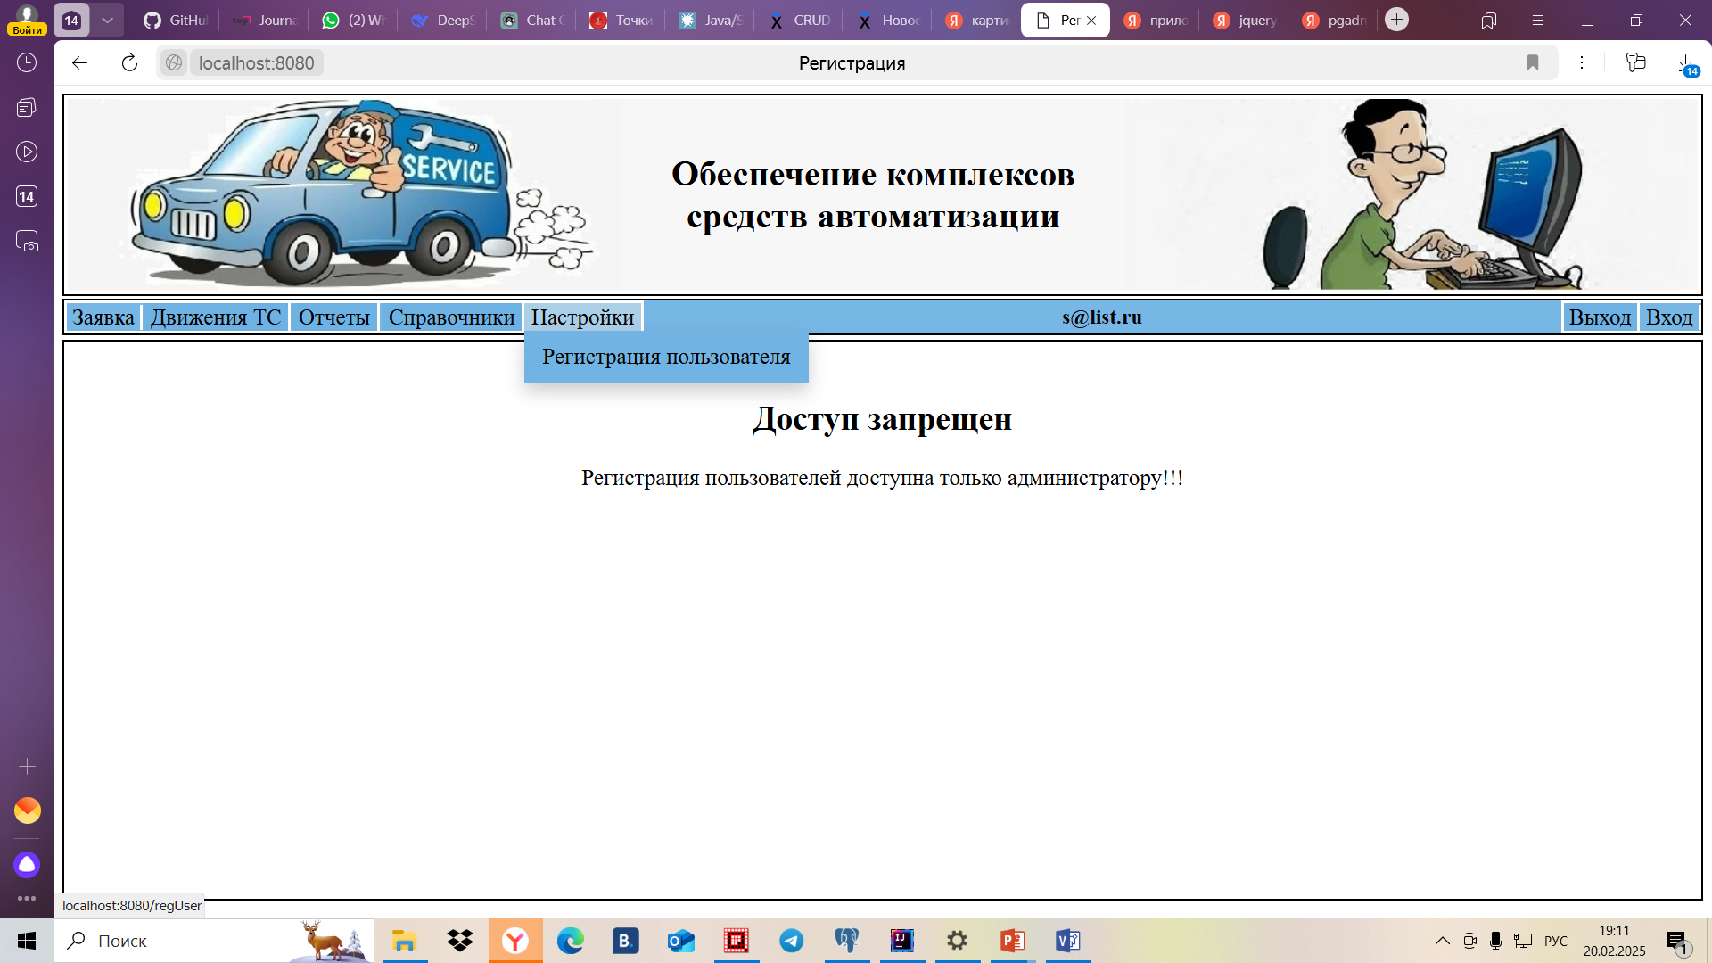
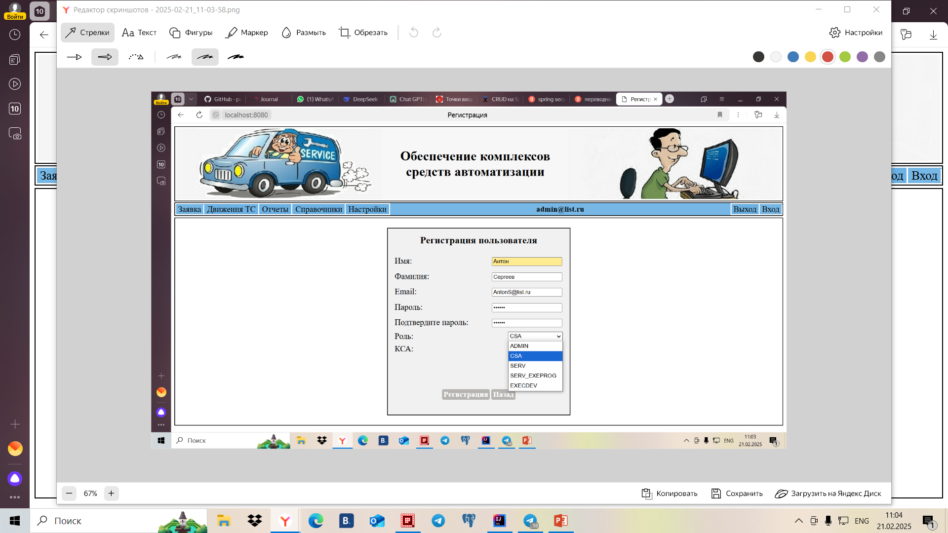
авторизация

Slide 7
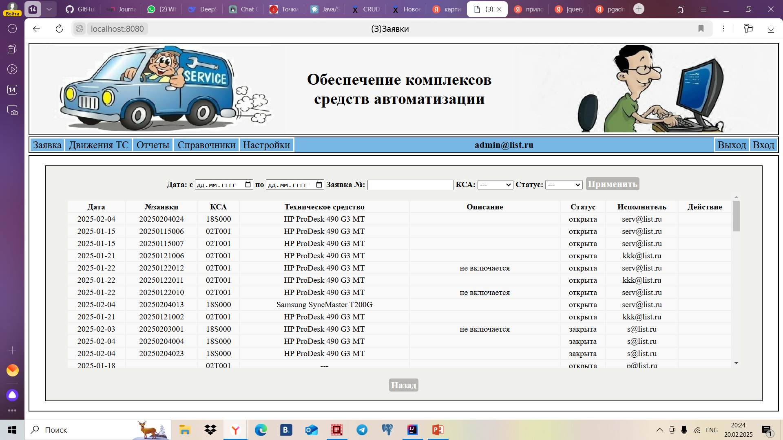
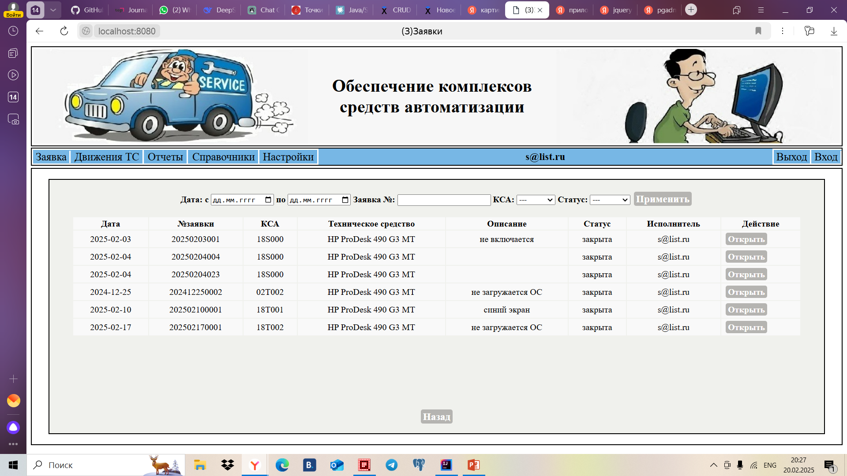
авторизация

Slide 8
авторизация

Slide 9
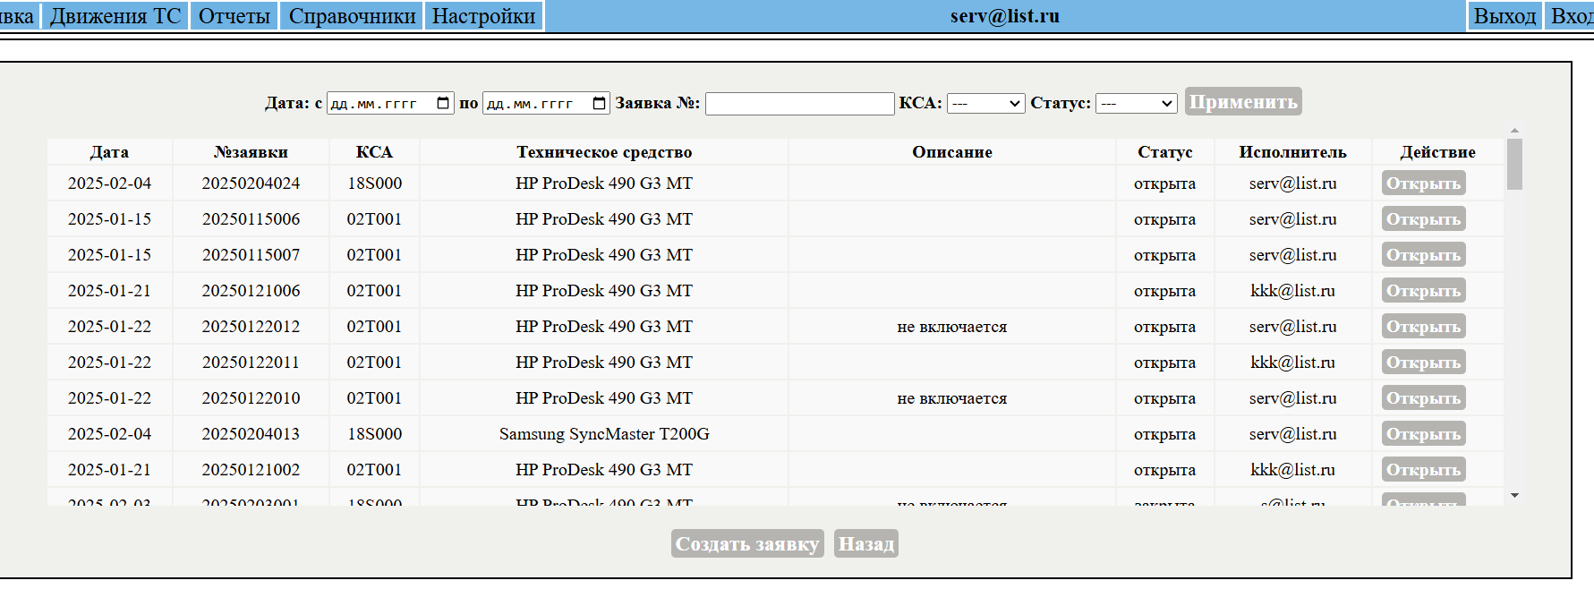
авторизация

Slide 10
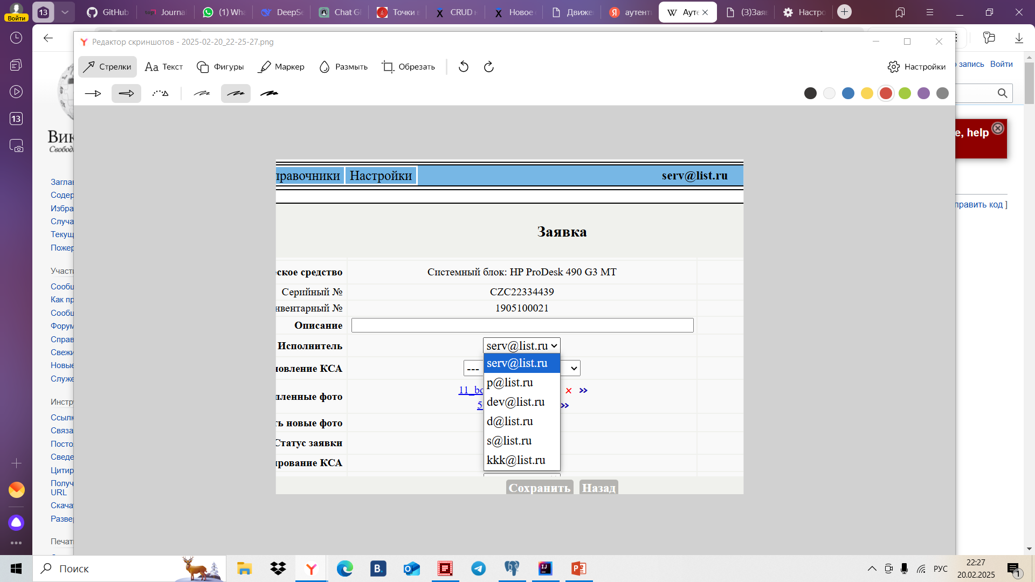
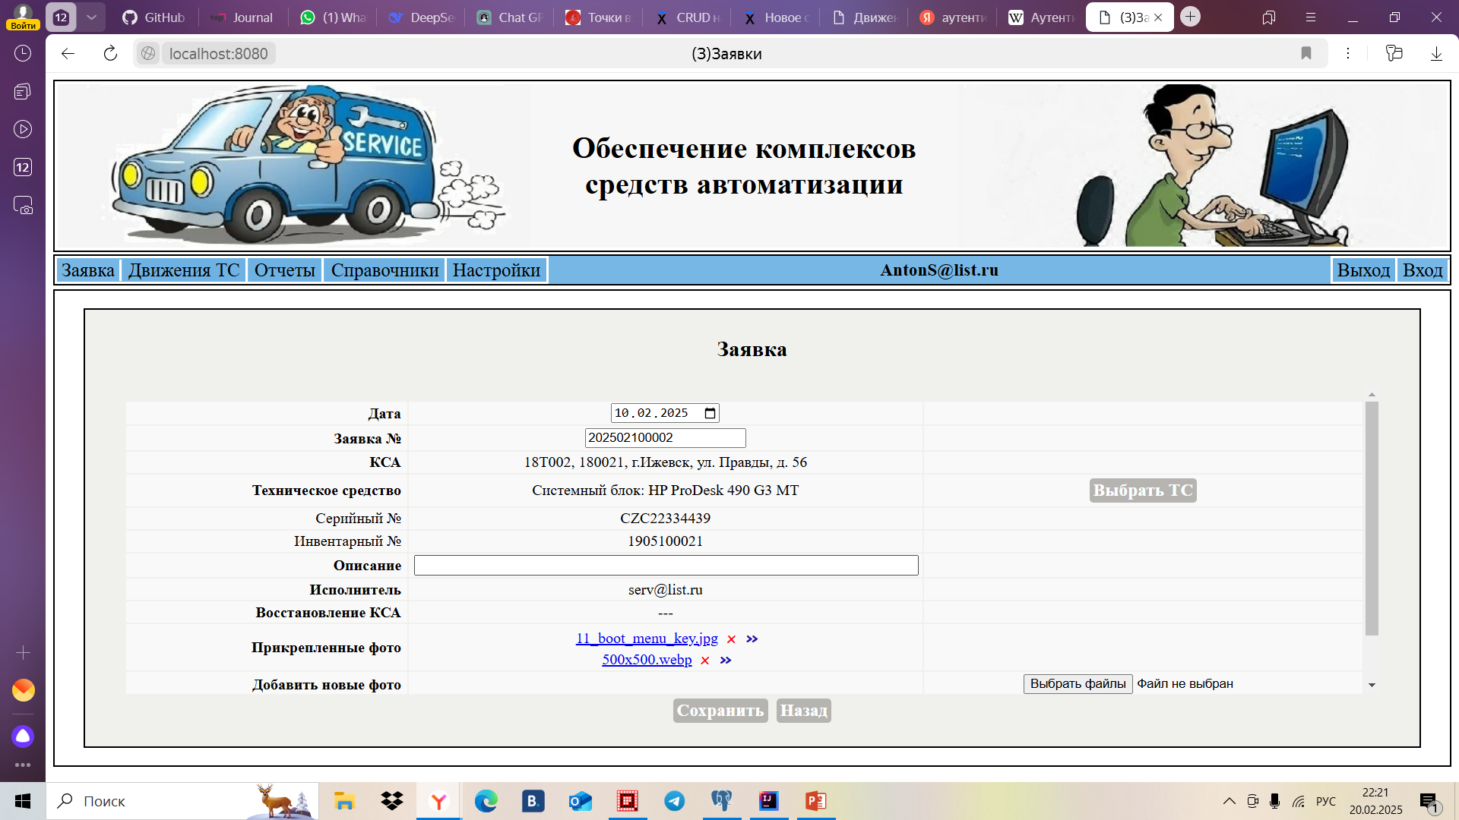
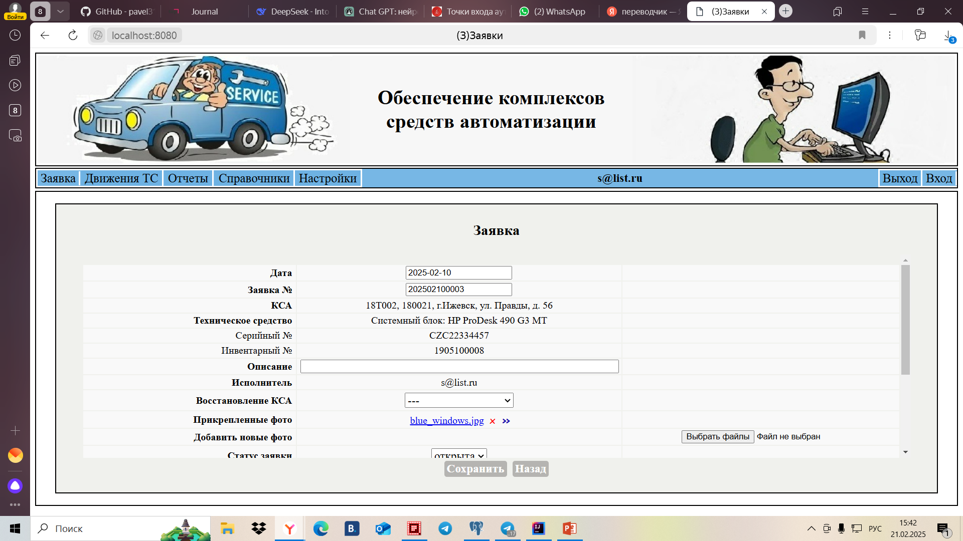
авторизация

Slide 11
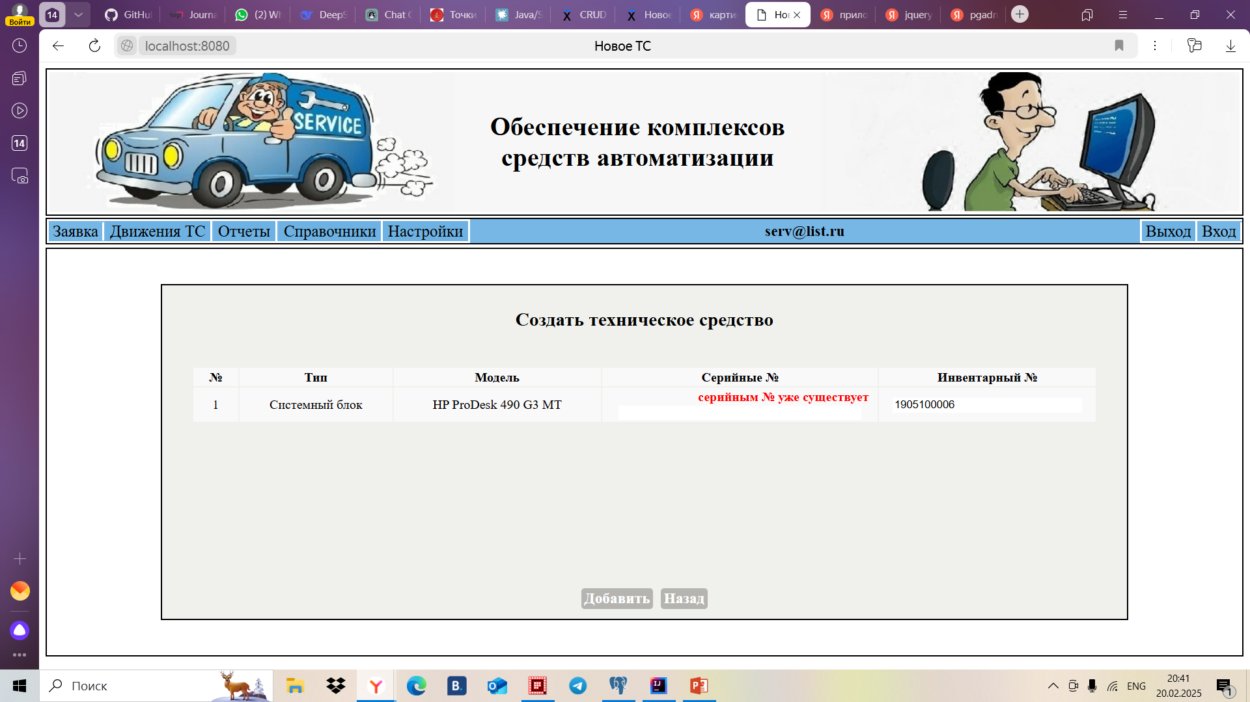
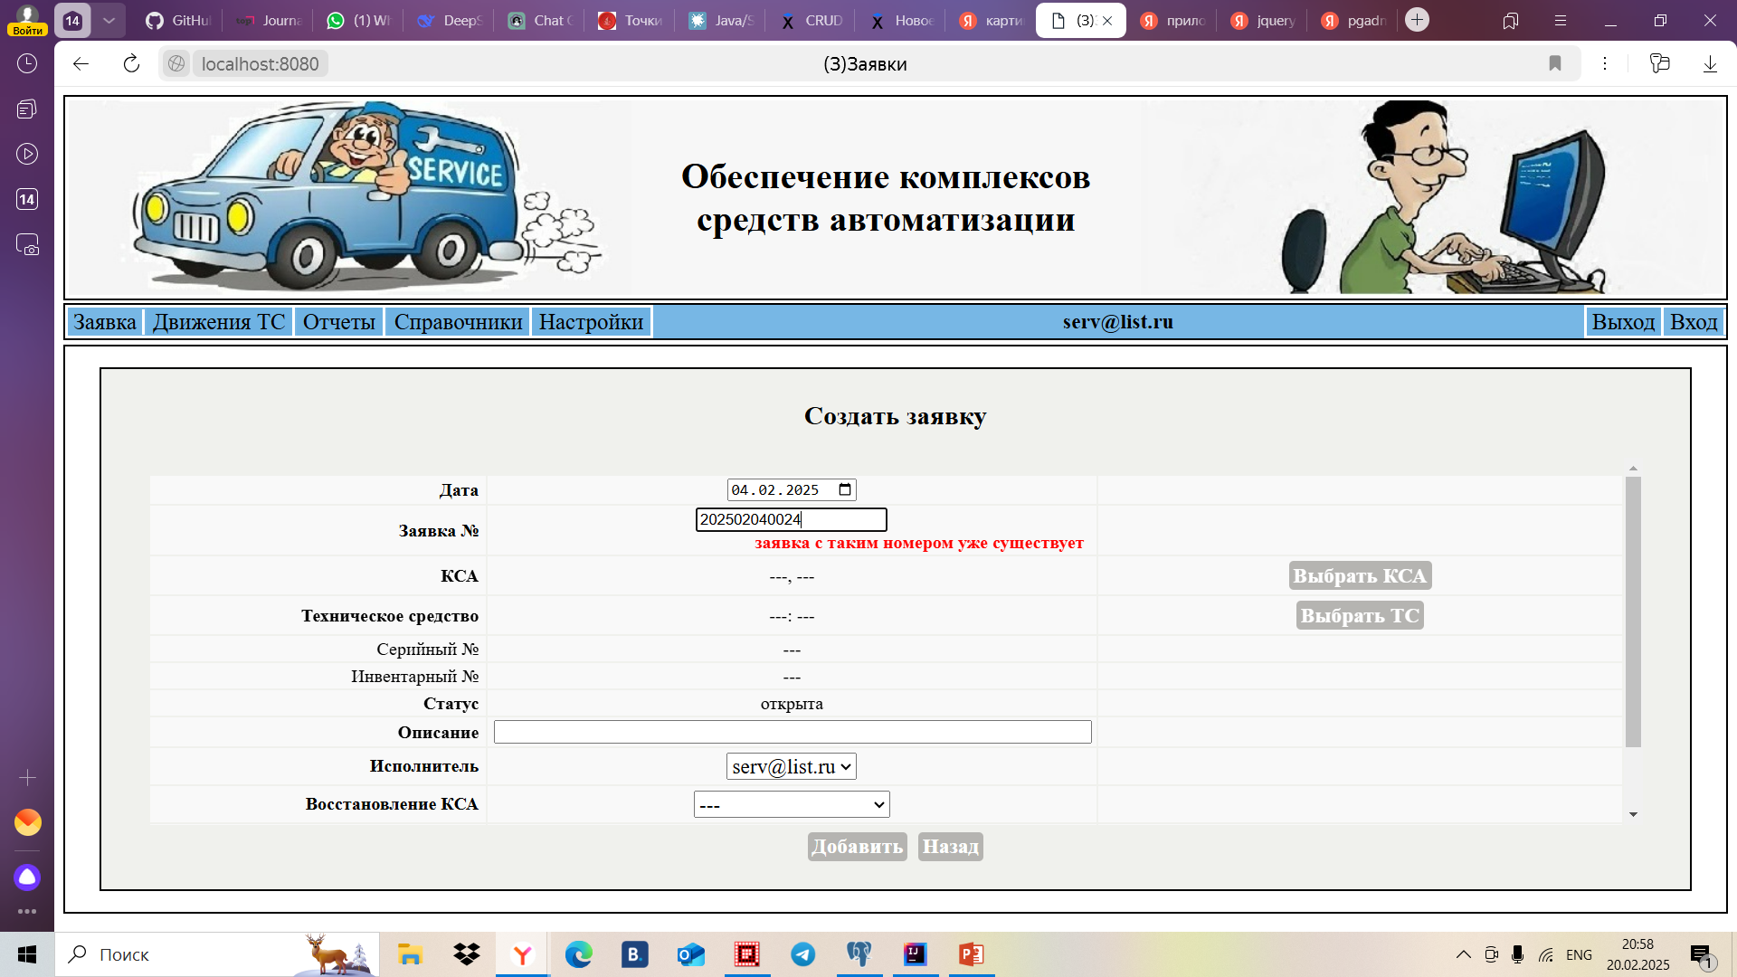
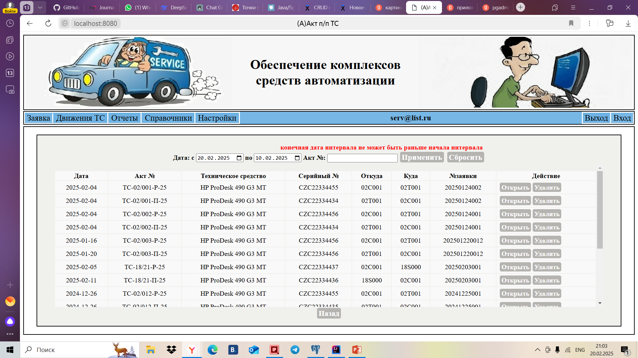
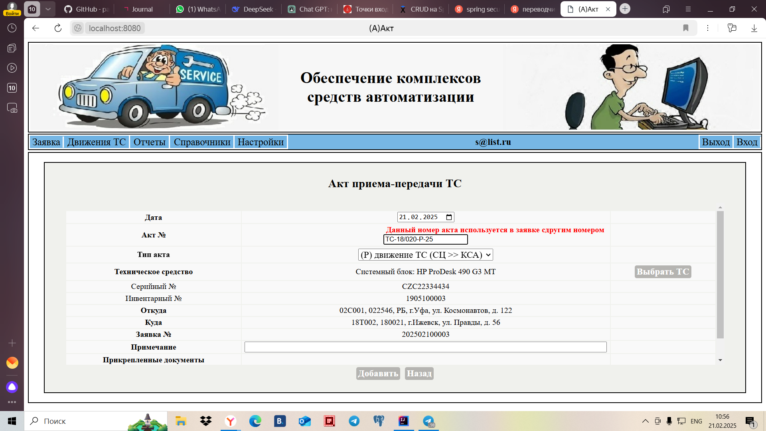
Валидация свойств объектов

Slide 12
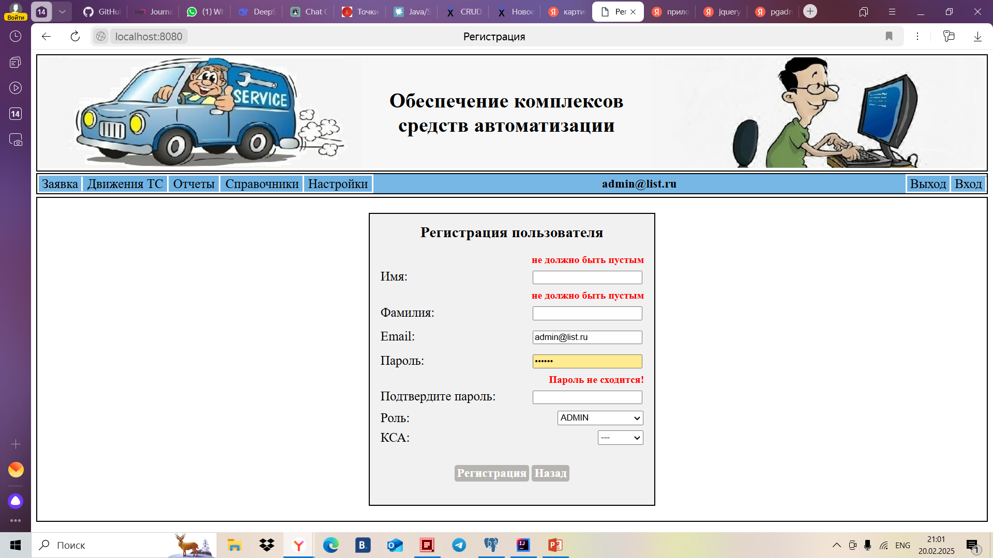
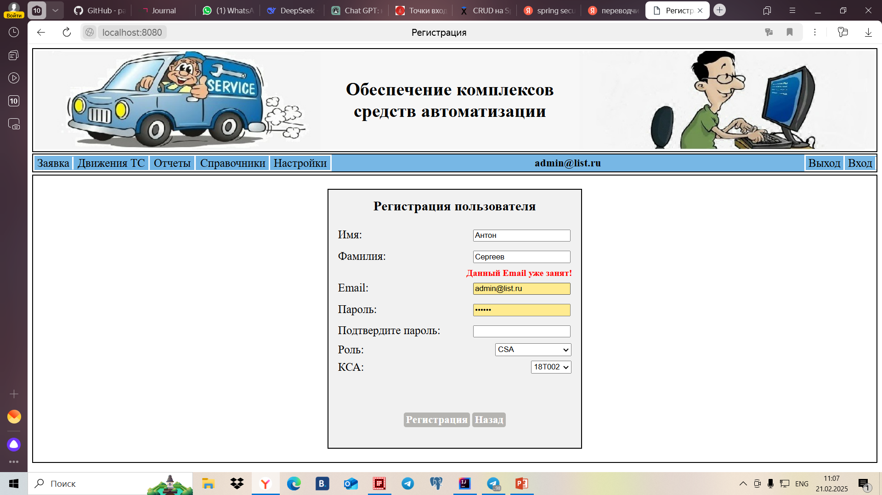
Валидация свойств объектов

Slide 13
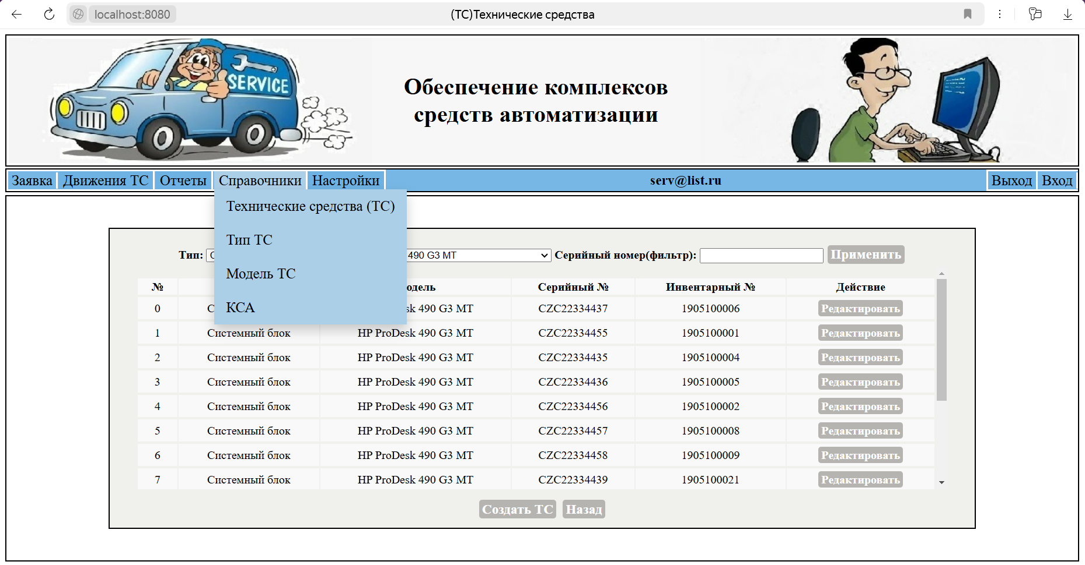
Ведение справочников

Slide 14
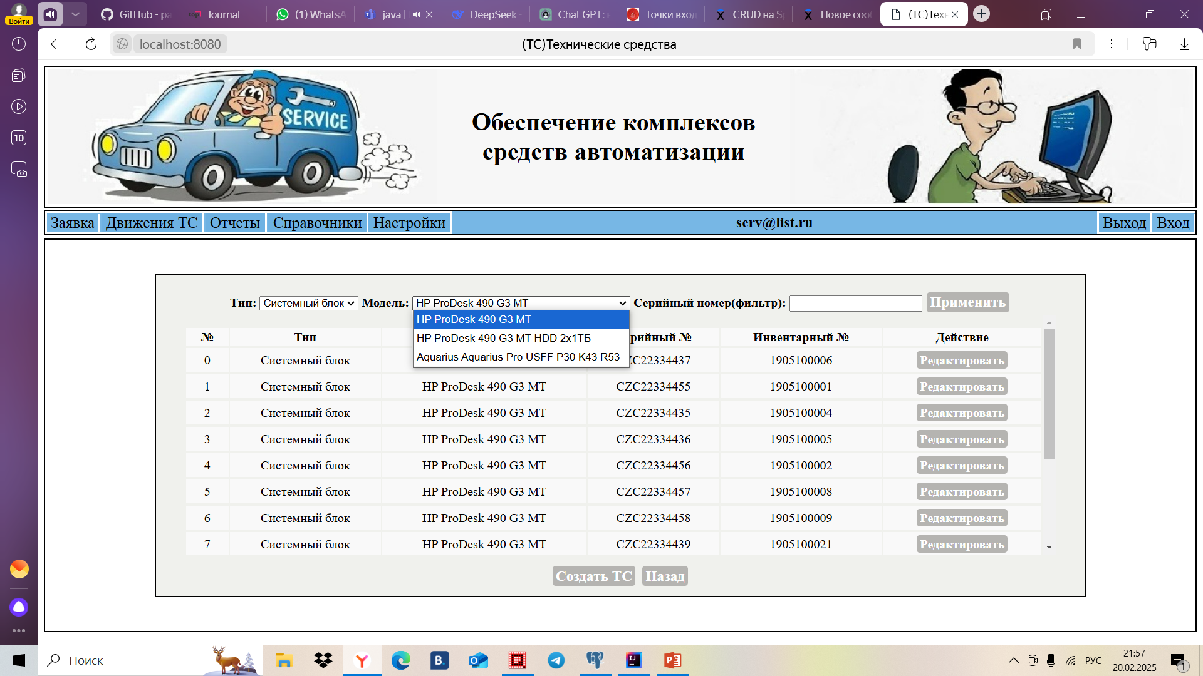
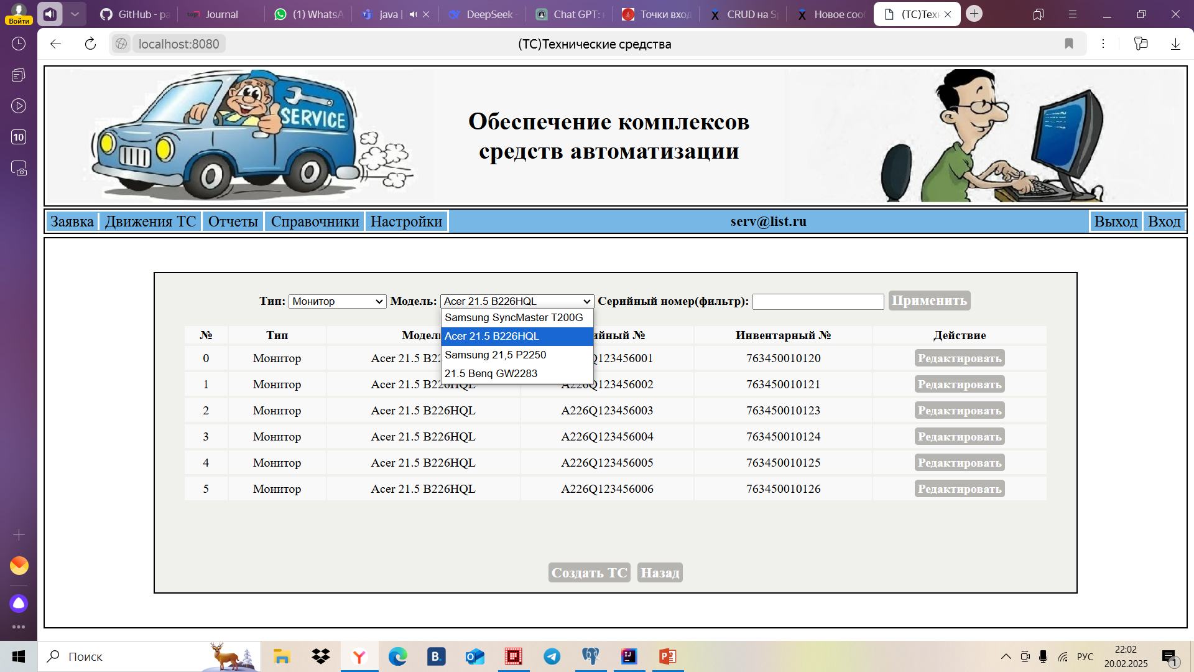
Каскадное заполнение списков

Slide 15
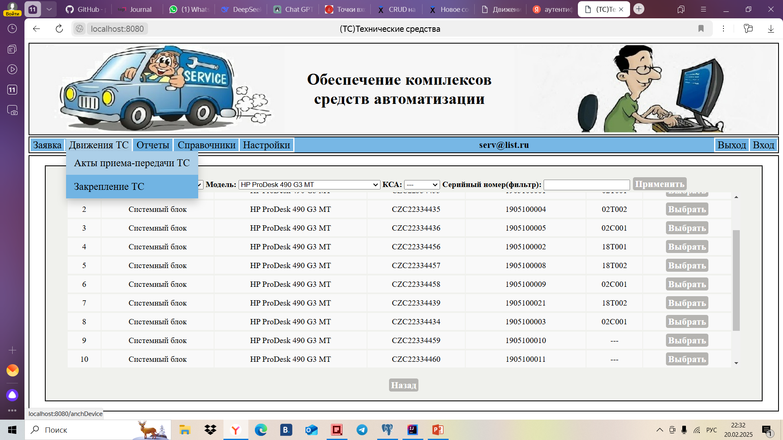
закрепление технических средств

Slide 16
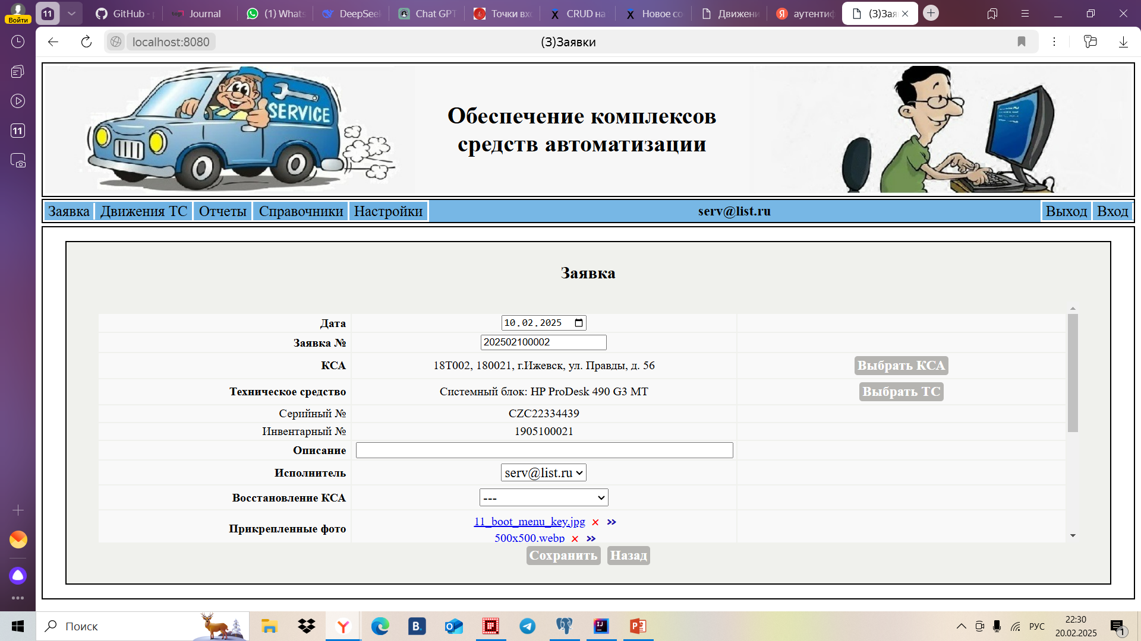
Создание заявки

Slide 17
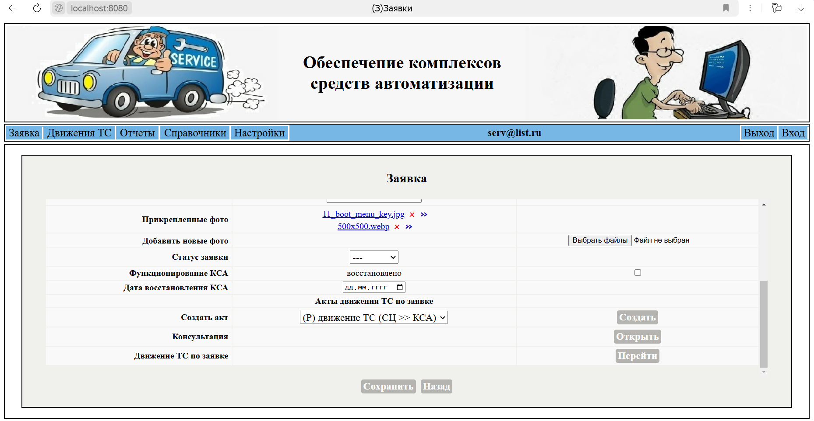
Создание актов движения ТС

Slide 18
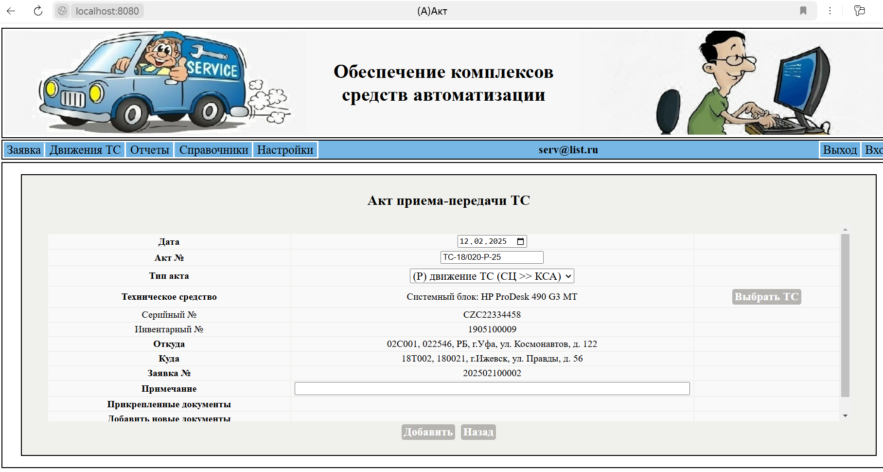
Создание актов движения ТС

Slide 19
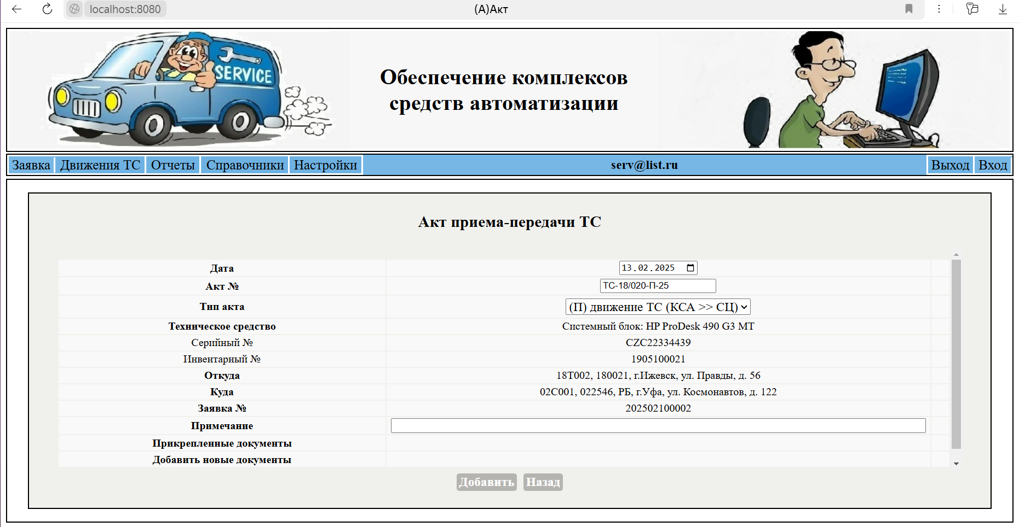
Создание актов движения ТС

Slide 20
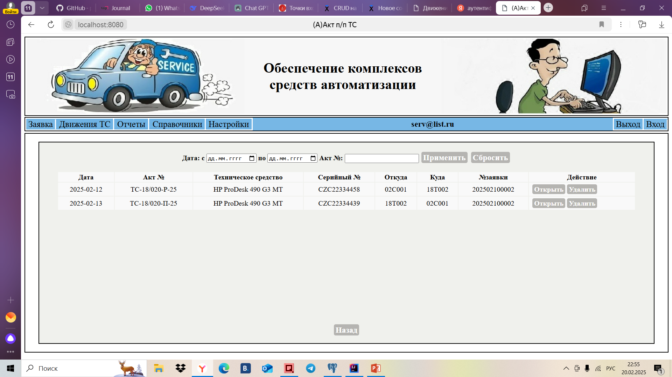
Акты Перемещения технических средств

Slide 21
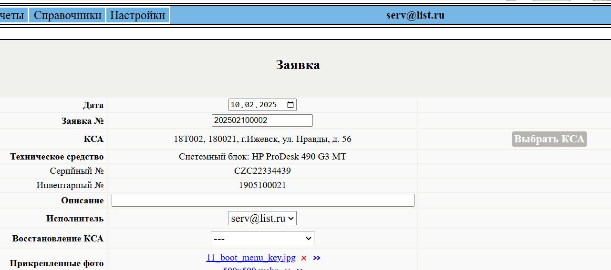
Перемещение технических средств
технические средство не доступно для выбора

Slide 22
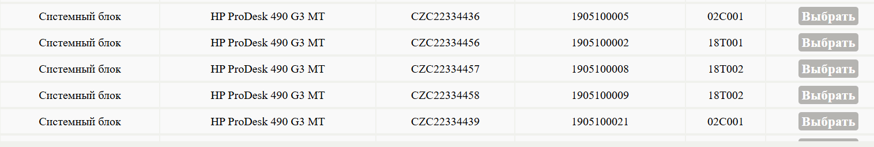
закрепление технических средств
До создания актов движения
После создания актов движения

Slide 23
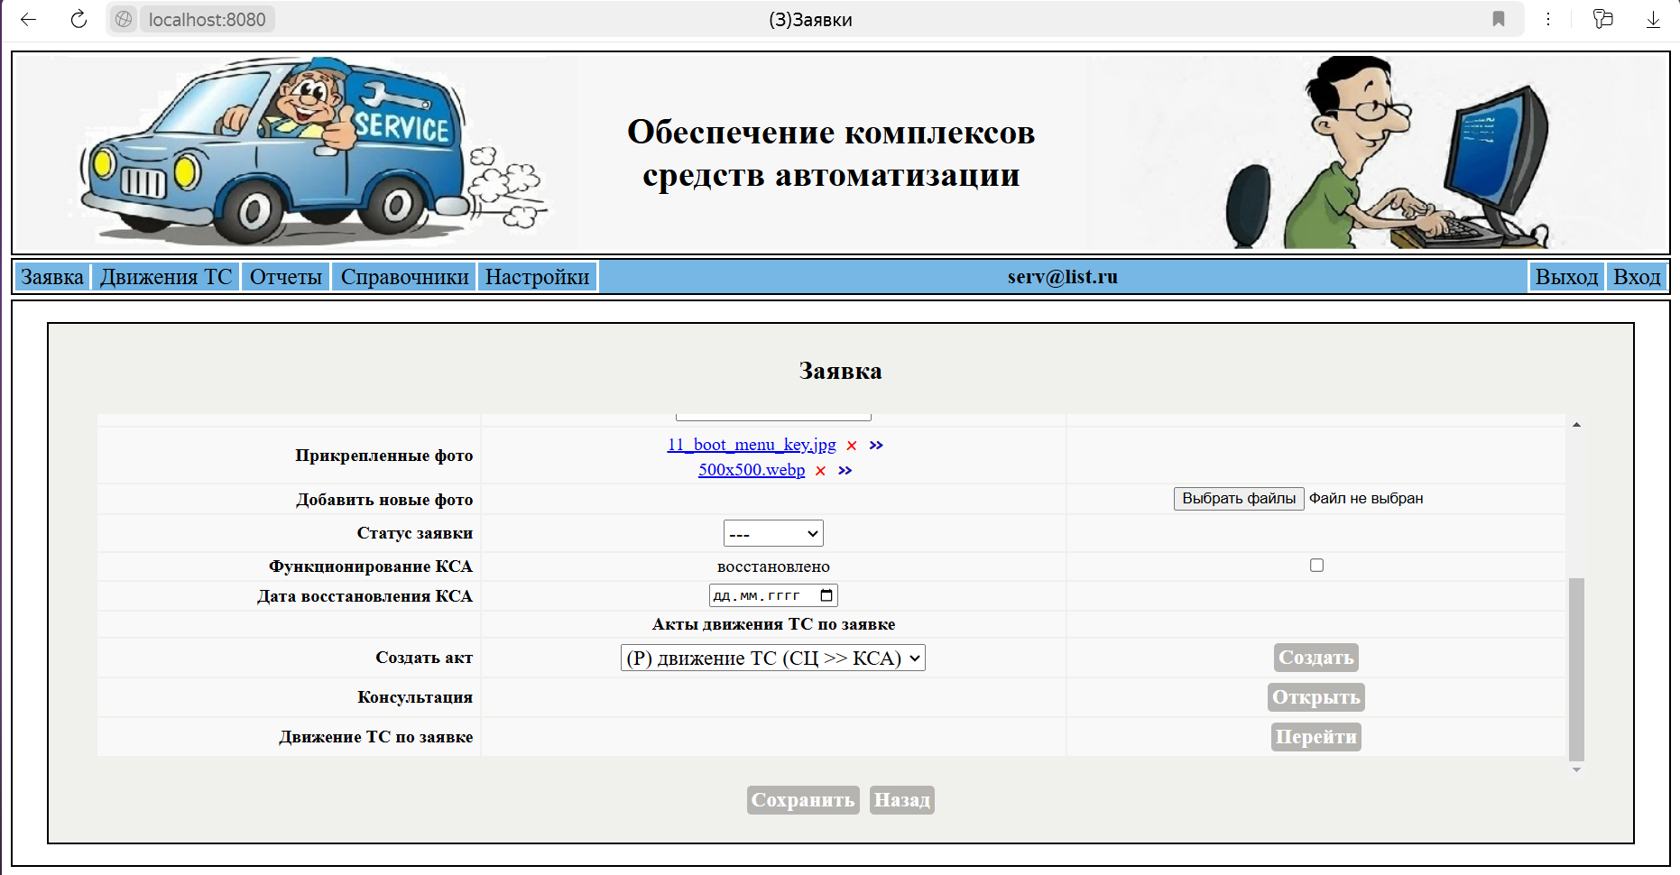
Добавление файлов(картинок) создание консультаций

Slide 24
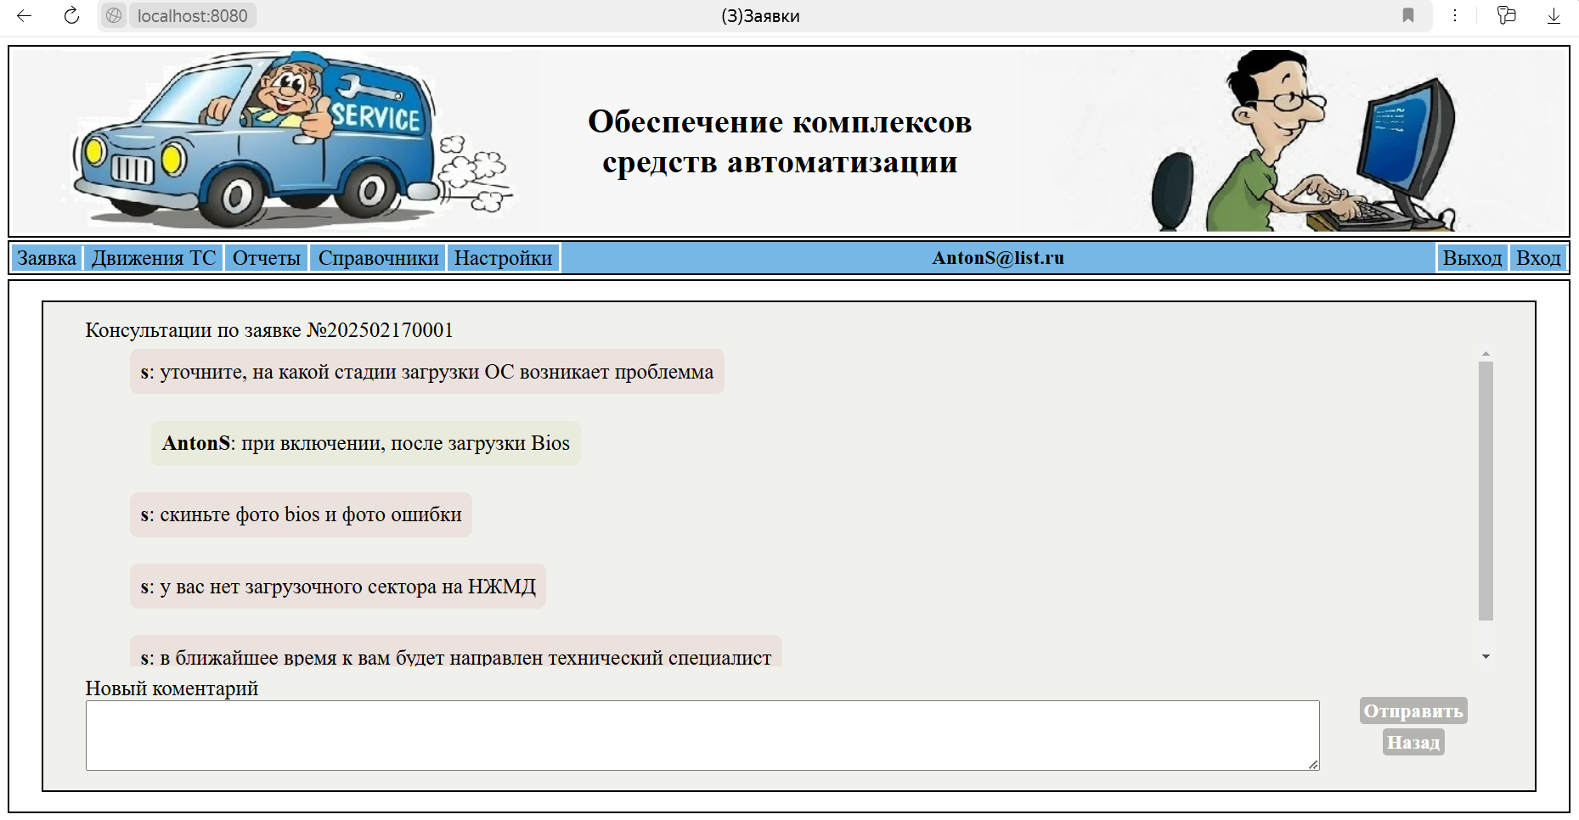
консультации

Slide 25
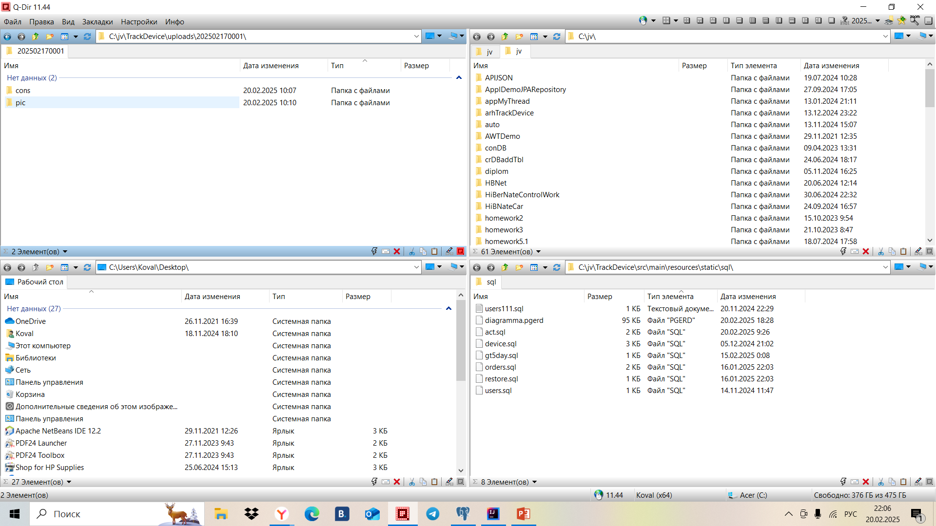
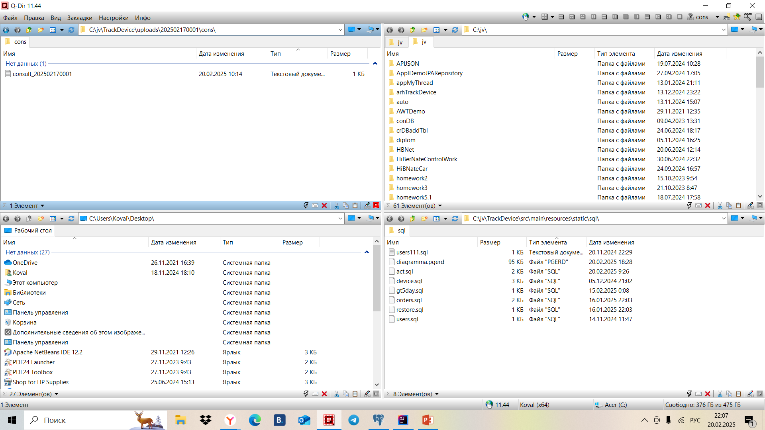
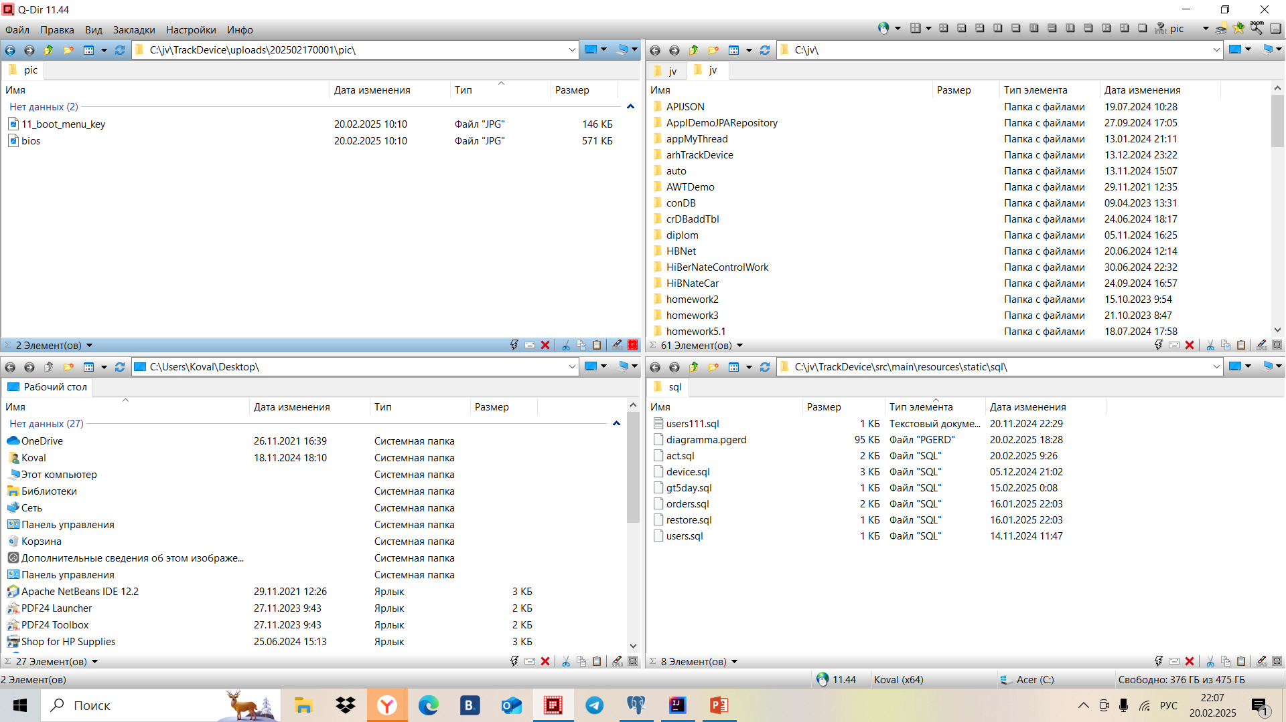
Хранение файлов и консультаций на сервере

Slide 26
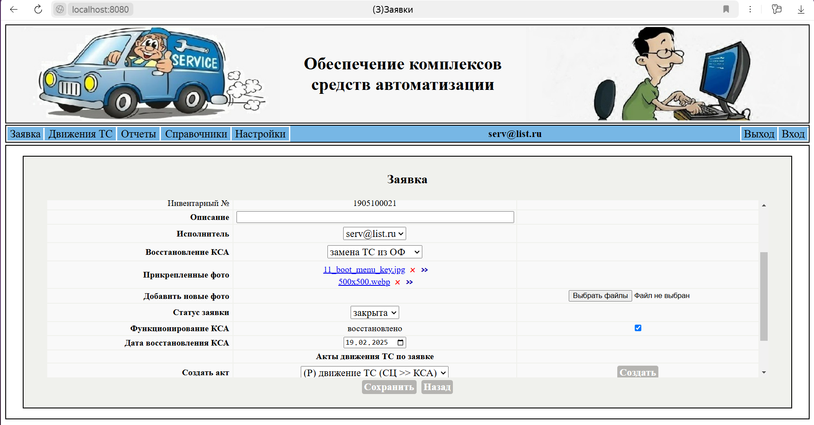
Закрываем заявку с нарушением сроков

Slide 27
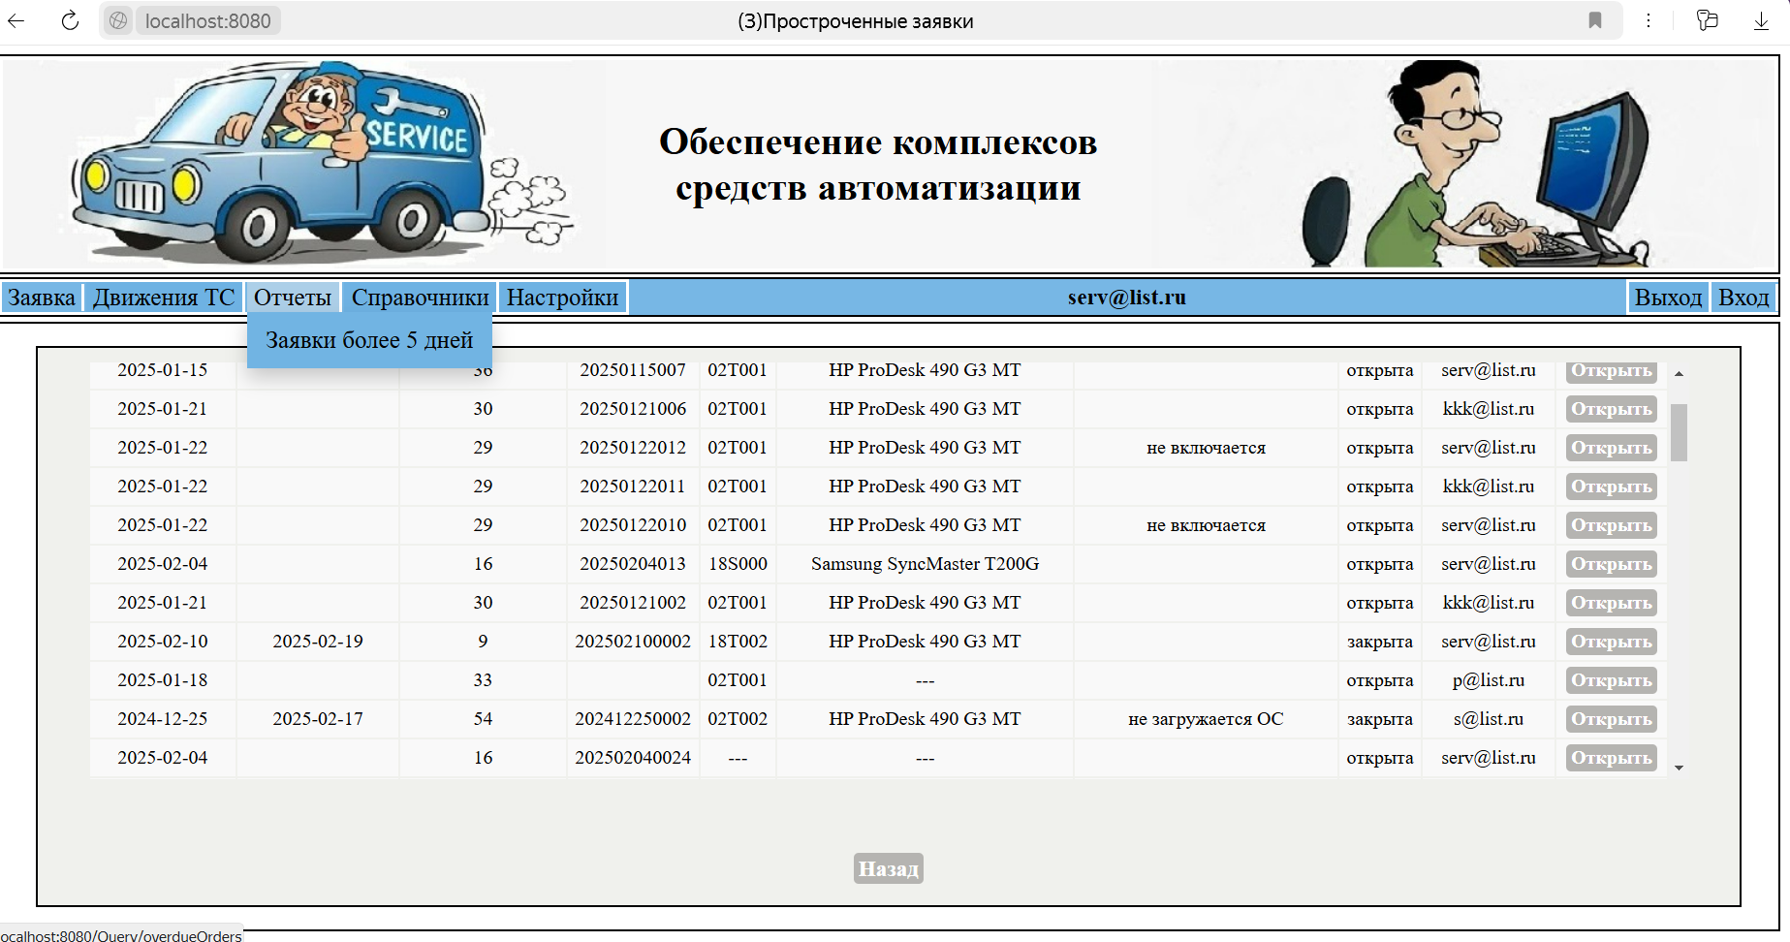
Отчет по просроченным заявкам

Slide 28
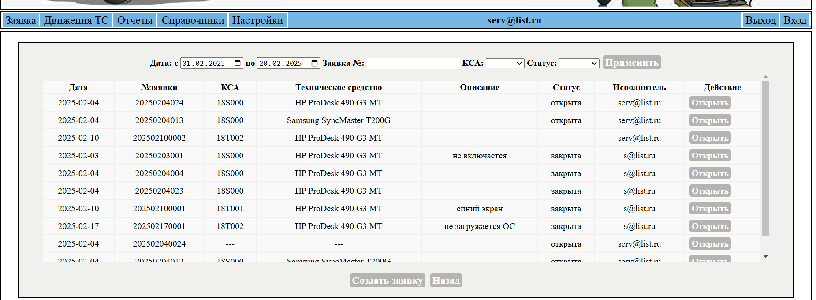
Динамические запросы

Slide 29
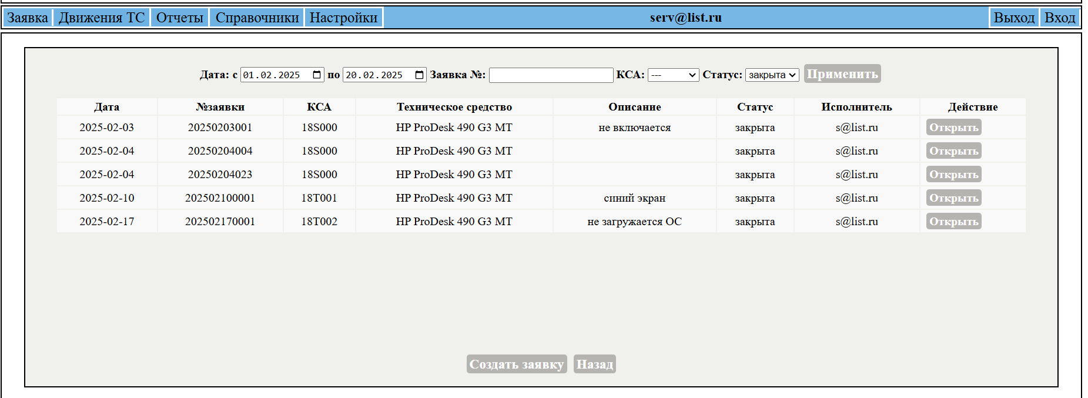
Динамические запросы

Slide 30
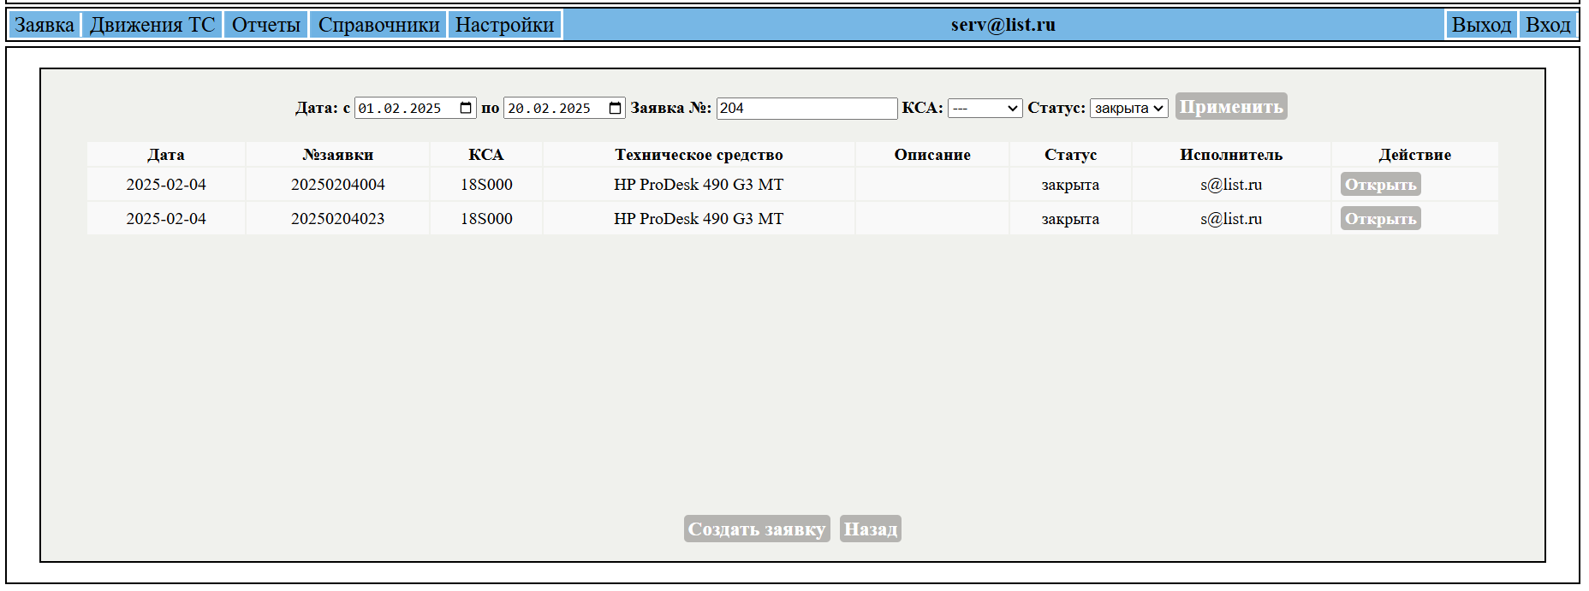
Динамические запросы

